Slide 1
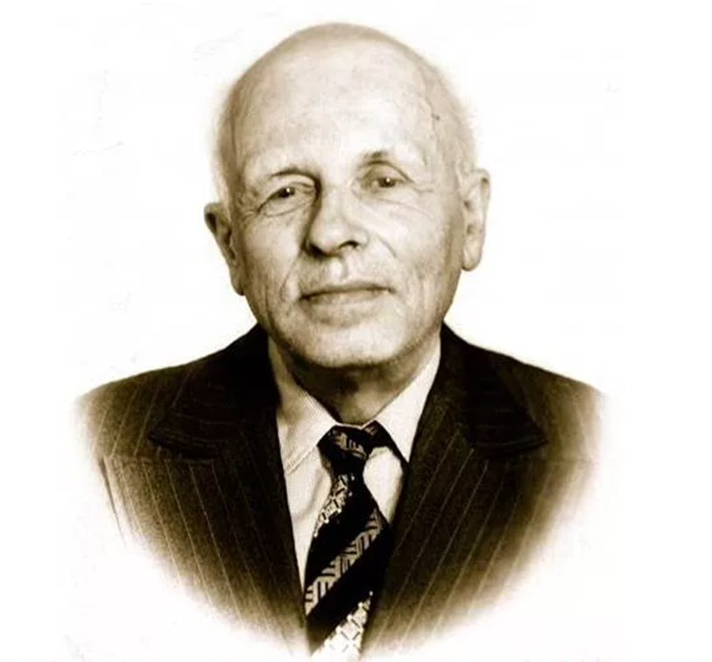
«Русский лауреат Нобелевской премии»
МКУ Ханты-Мансийского района «ЦБС»

Slide 2
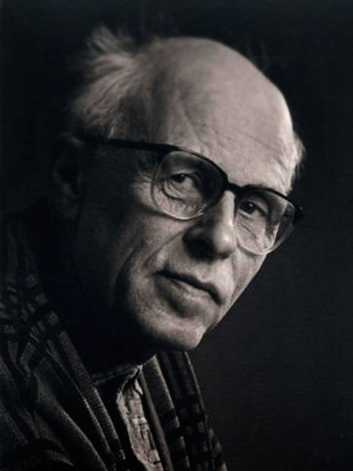
Андрей Дмитриевич Сахаров - российский физик и общественный деятель, академик Академии Наук СССР (1953). Один из создателей водородной бомбы. Труды по магнитной гидродинамике, физике плазмы, управляемому термоядерному синтезу и гравитации. Сахаров предсказал асмиссию о распаде протона и появление Интернета. Лауреат Нобелевской премии (1975)

Slide 3
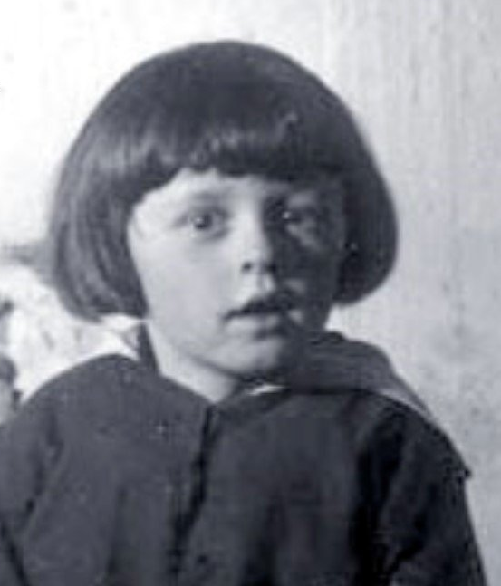
Юность и детство
Родился 21 мая 1921 года в Москве. Детство прошло в большой, многолюдной московской квартире, «пропитанной традиционным семейным духом». Первые пять лет он учился дома. Это способствовало формированию самостоятельности и умению работать, но привело к необщительности, от которой он страдал почти всю жизнь.

Slide 4
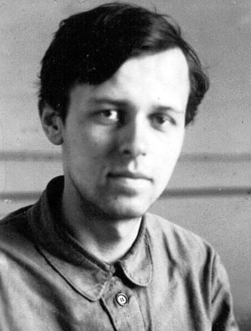
В 1938 году Сахаров поступил на физический факультет МГУ. После начала войны университет был эвакуирован в Ашхабад. Сахаров серьезно занимался изучением квантовой механики, теории относительности. В 1942 году окончил МГУ, где считался лучшим студентом, когда-либо обучавшимся в МГУ.
В 1947 году защитил кандидатскую диссертацию. В 1948 году был зачислен в специальную группу и до 1968 года работал в области разработки термоядерного оружия, участвовал в проектировании и разработке первой советской водородной бомбы. Доктор физико-математических наук (1953 год). В этом же году, в возрасте 32 лет, избран действительным членом АН СССР.

Slide 5
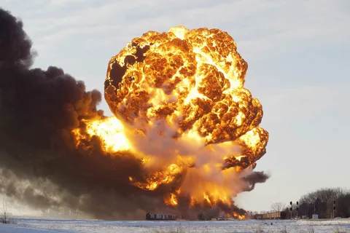
Физика
12 августа 1953 года в 7.30 утра на Семипалатинском полигоне была испытана первая советская водородная бомба, которая имела служебное название "Изделие РДС‑6c". Это было четвертое по счету советское испытание ядерного оружия. Альтернативную схему водородной бомбы придумал Андрей Сахаров.
По результатам работ над первой водородной бомбой Андрей Сахаров получил звание Героя Соцтруда и лауреата Сталинской премии.
«Изделие РДС‑6с» было выполнено
в виде транспортабельной бомбы весом 7 тонн, которая помещалась в бомбовом люке бомбардировщика Ту‑16. Для сравнения — бомба, созданная американцами, весила 54 тонн и была размером с трехэтаж-ный дом.

Slide 6
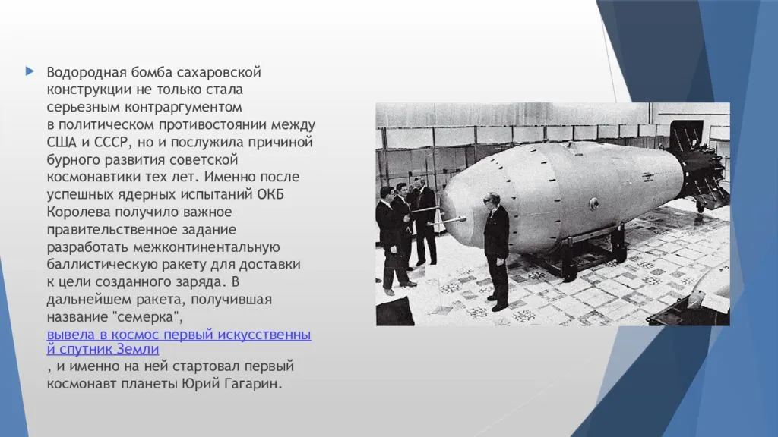
Водородная бомба сахаровской конструкции не только стала серьезным контраргументом в политическом противостоянии между США и СССР, но и послужила причиной бурного развития советской космонавтики тех лет.
Именно после успешных ядерных испытаний ОКБ Королева получило важное правительственное задание разработать межконтинентальную баллистическую ракету для доставки к цели созданного заряда. В дальнейшем ракета, получившая название «семерка», вывела в космос первый искусственный спутник Земли, и именно на ней стартовал первый космонавт планеты Юрий Гагарин.

Slide 7
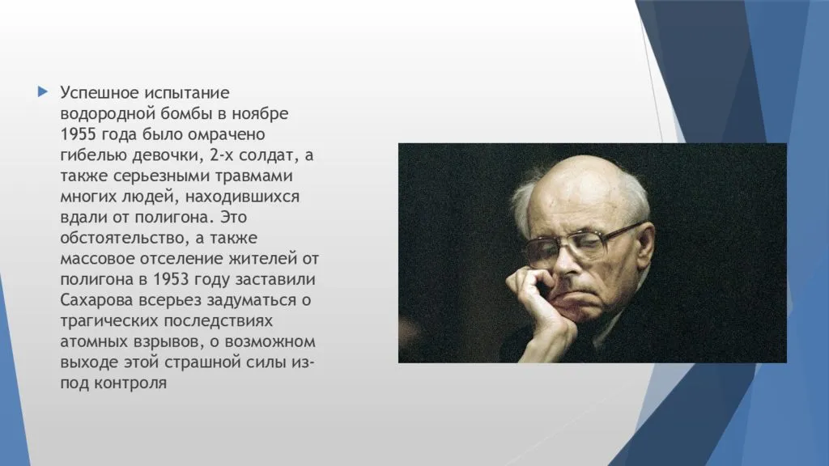
Успешное испытание водородной бомбы в ноябре 1955 года было омрачено гибелью девочки, 2-х солдат, а также серьезными травмами многих людей, находившихся вдали от полигона. Это обстоятельство, а также массовое отселение жителей от полигона в 1953 году заставили Сахарова всерьез задуматься о трагических последствиях атомных взрывов, о возможном выходе этой страшной силы из-под контроля

Slide 8
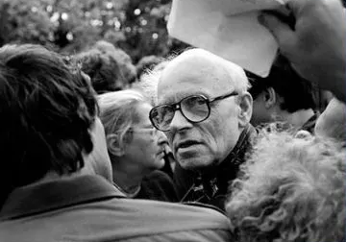
Осознавая многие факторы, Сахаров прекращает работать в направлении квантовой физики. В феврале 1987 года Андрей Дмитриевич выступил на международном форуме «За безъядерный мир, за выживание человечества» с предложениями о сокращении вооружений. В 1988 году он избран почетным председателем общества «Мемориал».

Slide 9
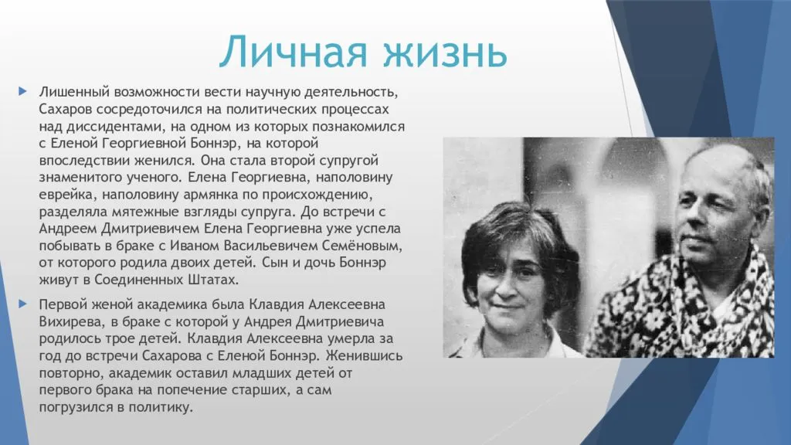
Личная жизнь
Лишенный возможности вести научную деятельность, Сахаров сосредоточился на политических процессах над диссидентами, на одном из которых познакомился с Еленой Георгиевной Боннэр, на которой впоследствии женился. Она стала второй супругой знаменитого ученого. Елена Георгиевна, наполовину еврейка, наполовину армянка по происхождению, разделяла мятежные взгляды супруга. До встречи с Андреем Дмитриевичем Елена Георгиевна уже успела побывать в браке с Иваном Васильевичем Семёновым, от которого родила двоих детей. Сын и дочь Боннэр живут в Соединенных Штатах.
Первой женой академика была Клавдия Алексеевна Вихирева, в браке с которой у Андрея Дмитриевича родилось трое детей. Она умерла за год до встречи Сахарова с Еленой Боннэр. Женившись повторно, академик оставил младших детей от первого брака на попечение старших, а сам погрузился в политику.

Slide 10
Родной сын академика Дмитрий затаил в душе глубокую обиду на отца за его предательство. В интервью Дмитрий рассказывает о том, что после женитьбы на Елене Боннэр Андрей Сахаров забыл о родных детях, а сын Боннэр от первого брака называл себя наследником и отпрыском великого академика.
Андрей Дмитриевич сосредоточился на новой семье, бросив детей от первого брака самостоятельно разбираться со своими проблемами. Дмитрий вспоминает, что даже в самые тяжелые моменты его не было рядом. Детское фото с отцом – это все, что осталось Дмитрию и его сестрам на память о таком родном и таком далеком одновременно человеке.
В 1980 году Андрея Дмитриевича вместе с Еленой Георгиевной задержали и отправили в ссылку. Местом отбывания наказания стал город Горький (Нижний Новгород). Бывшие коллеги по Академии наук открыто критиковали Сахарова за его обращения к руководству США с просьбой развернуть атомное оружие против Советского Союза.

Slide 11
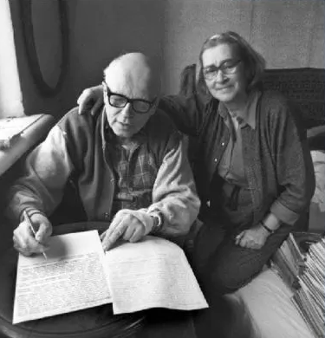
Андрей Дмитриевич трижды(1981,1984,1985гг.) объявлял голодовку. Его помещали в больницу, где он провел за эти годы почти 300 дней, насильно кормили. Контакты Сахарова с внешним миром осуществлялись главным образом через жену Елену Боннэр, которая бесстрашно использовала для этого поездки из Горького, вывозя тайно статьи, письма, обращения Сахарова. С мая 1984 г эта возможность была пресечена.

Slide 12
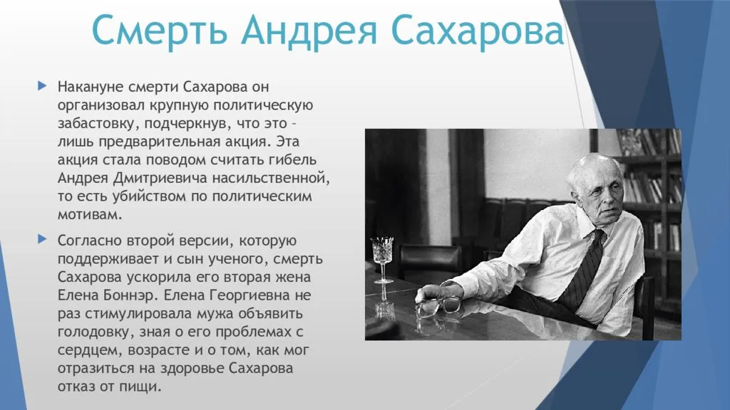
Смерть Андрея Сахарова
Накануне смерти Сахарова он организовал крупную политическую забастовку, подчеркнув, что это – лишь предварительная акция. Эта акция стала поводом считать гибель Андрея Дмитриевича насильственной, то есть убийством по политическим мотивам.
Согласно второй версии, которую поддерживает и сын ученого, смерть Сахарова ускорила его вторая жена Елена Боннэр. Елена Георгиевна не раз стимулировала мужа объявить голодовку, зная о его проблемах с сердцем, возрасте и о том, как мог отразиться на здоровье Сахарова отказ от пищи.

Slide 13
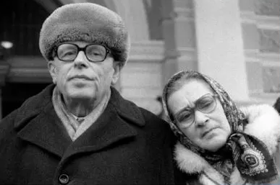
Среди целей Боннэр часто упоминаются желание помочь своим детям от первого брака, проживающим в США, а также избавиться от сдающего бунтарские политические позиции академика, а самой в глазах общественности стать жертвой сурового режима СССР.

Slide 14
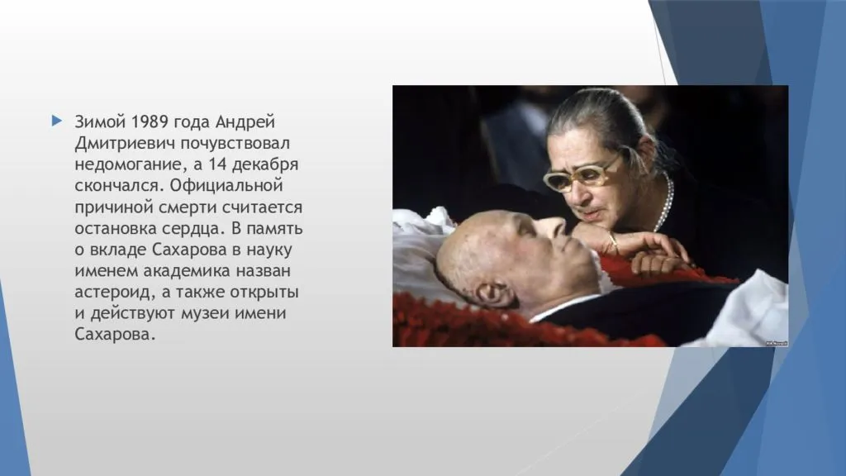
Зимой 1989 года Андрей Дмитриевич почувствовал недомогание, а 14 декабря скончался. Официальной причиной смерти считается остановка сердца. В память о вкладе Сахарова в науку именем академика назван астероид, а также открыты и действуют музеи имени Сахарова.

Slide 15
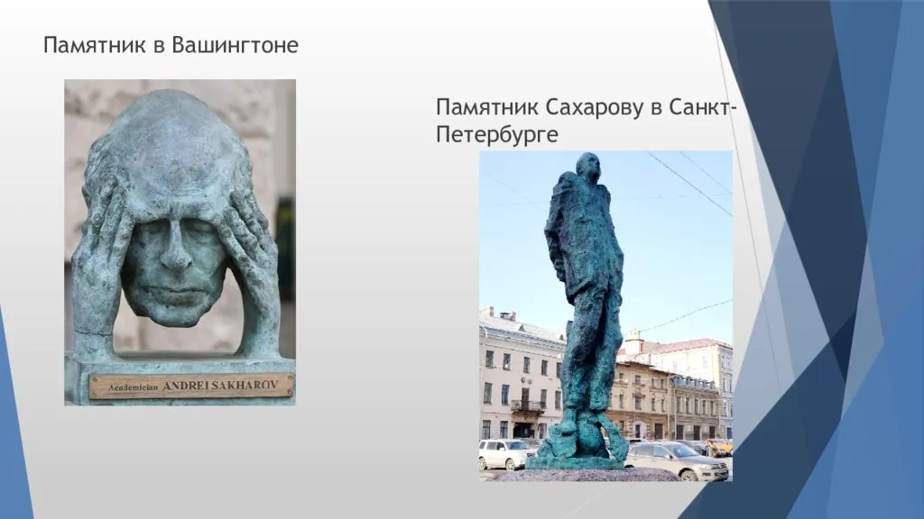

Slide 16
Награды и достижения
Нобелевская премия мира (1975)
Герой Социалистического Труда
Орден Ленина
Юбилейная медаль «За доблестный труд»
Медаль «За доблестный труд в Великой Отечественной войне 1941—1945 гг.»
Медаль «Ветеран труда»
Юбилейная медаль «Тридцать лет Победы в Великой Отечественной войне 1941—1945 гг.»
Юбилейная медаль «Сорок лет Победы в Великой Отечественной войне 1941—1945 гг.»
Медаль «За освоение целинных земель»
Медаль «В память 800-летия Москвы»
Орден Креста Витиса
Ленинская премия
Сталинская премия

